Slide 1
REUNIÓN INFORMATIVA
CESA2024 BLANES

Slide 2
Organigrama federativo
Jefes expedición
Goizalde Eguia
Alfonso Bustelo
Director Técnico
Juan Miguel Maura
CADETE MASCULINO
Javo Gimeno
Victor Ruiz
CADETE FEMENINO
Vlad Dorel
Victor Guasch
INFANTIL MASCULINO
Juan Carlos Reina
Antonio Sepúlveda
INFANTIL FEMENINO
Biel Sancho
Olga Moliner

Slide 3
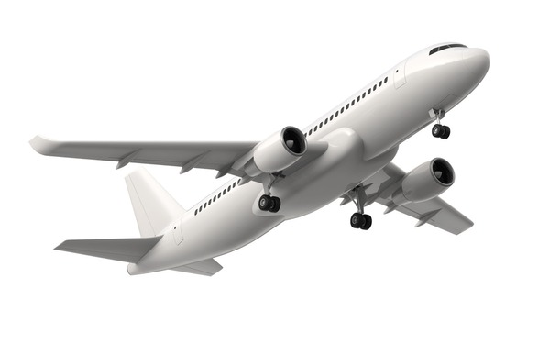
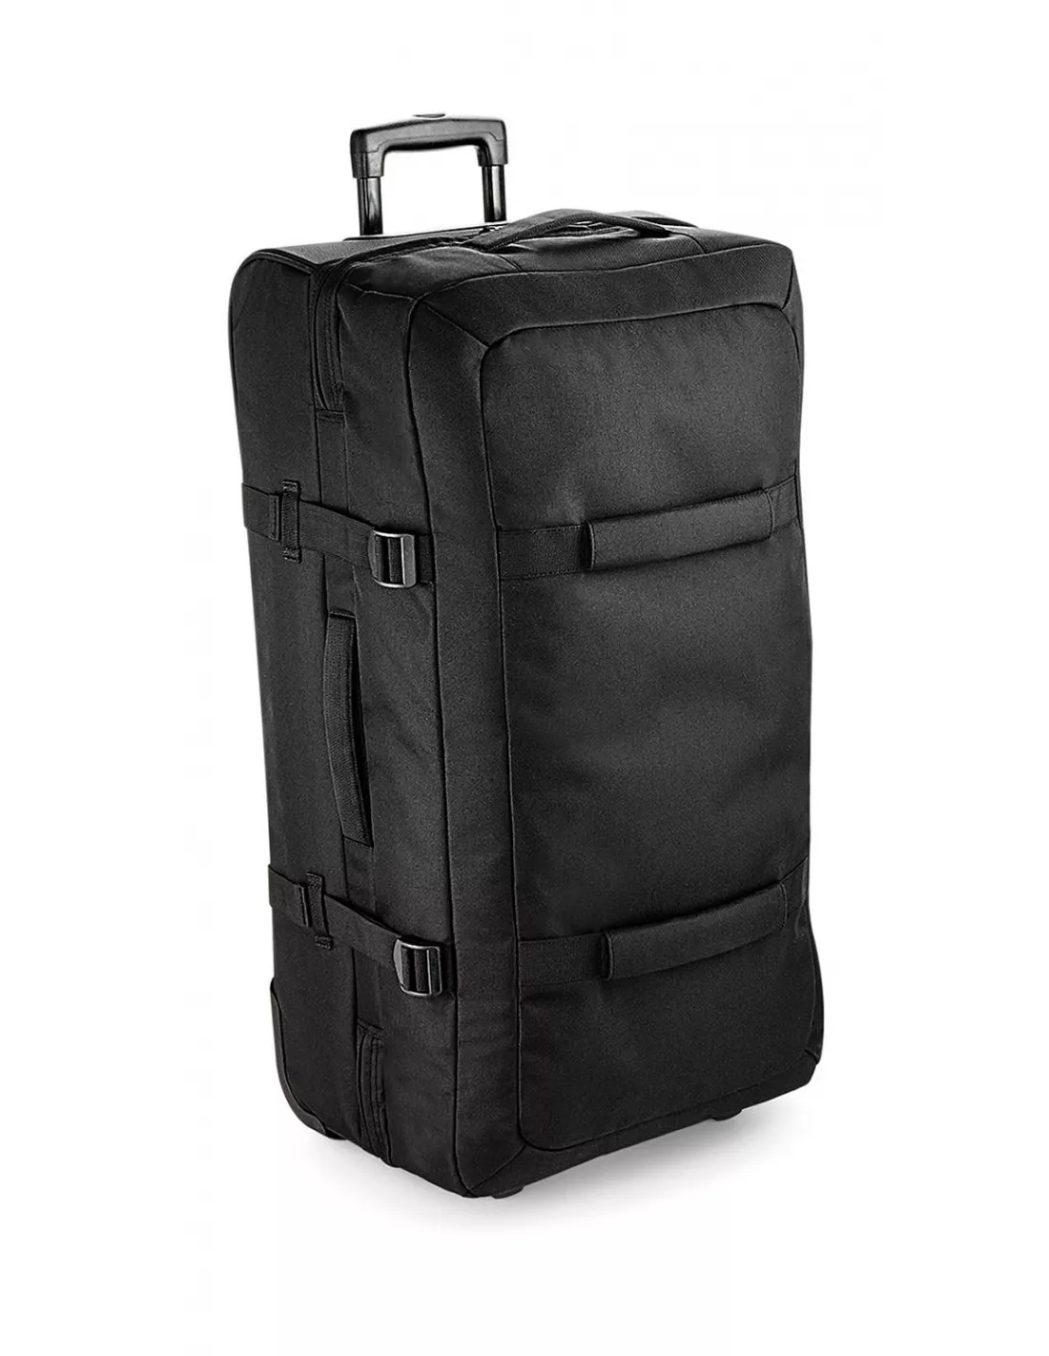
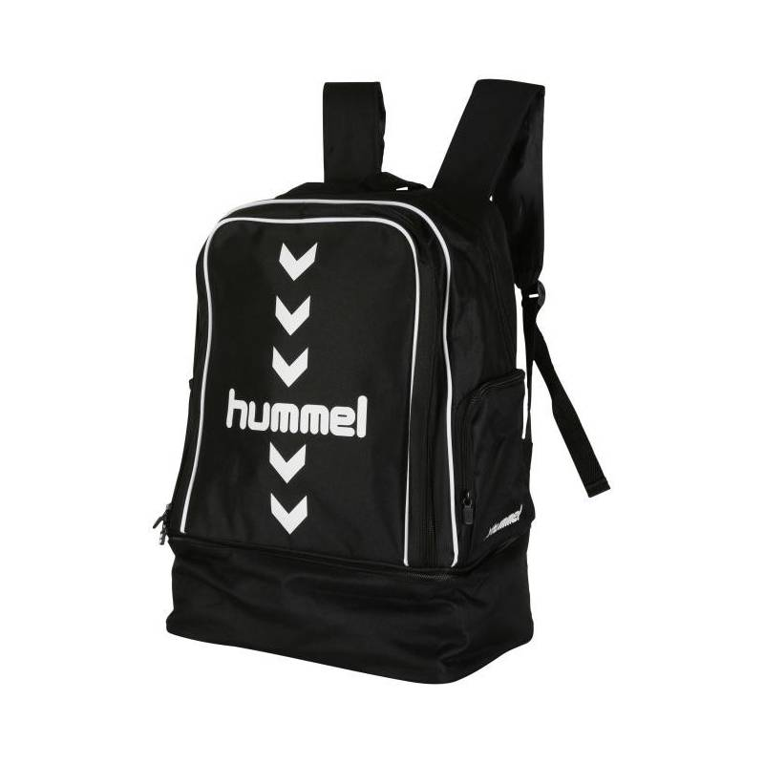
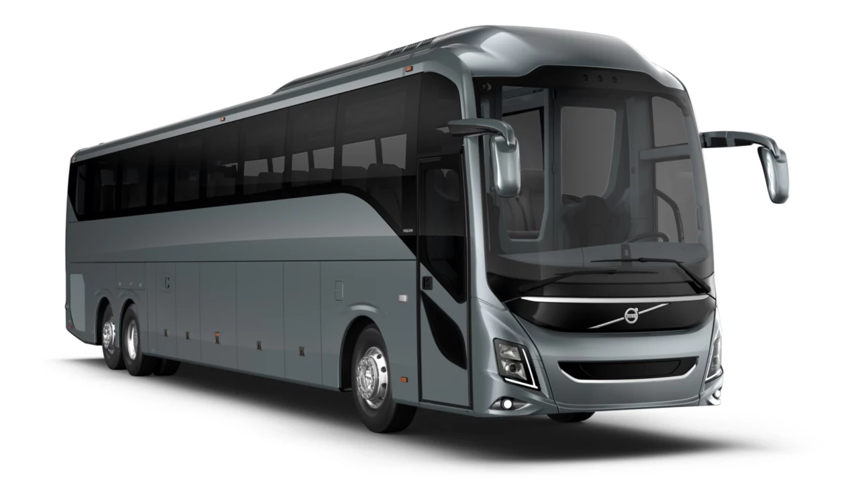
Plan de viaje
1 de Enero 2024
PALMA – BARCELONA VY3915 SALIDA 18:00 HORAS
Concentración seleccionad@s 16:15 horas mostrador VUELING
Vestimenta de paseo de la FBHB
7 de enero 2024
BARCELONA – PALMA VY3920 SALIDA 21:45 HORAS LLEGADA 23 HORAS
Vestimenta particular
Equipaje incluido: Mochila + maleta facturada hasta 25 kg.
Desplazamientos internos : Autocares de
la organización

Slide 4
Plan de viaje
1 de Enero 2024
IBIZA – BARCELONA VY3511 SALIDA 18:15 HORAS
Concentración seleccionad@s 16:00 horas mostrador VUELING
Vestimenta de paseo de la FBHB
7 de enero 2024
BARCELONA – IBIZA VY3519 SALIDA 22:20 HORAS LLEGADA 23:30 HORAS
Vestimenta particular
Equipaje incluido: Mochila + maleta facturada hasta 25 kg.
Desplazamientos internos : Autocares de
la organización

Slide 5
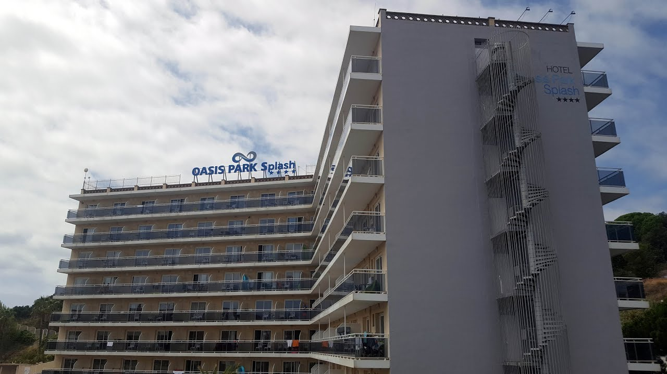
Alojamiento
Hotel Oasis Park Splash
Carrer del Montnegre, 54, 64
08370 Calella, Barcelona
Régimen PC

Slide 6
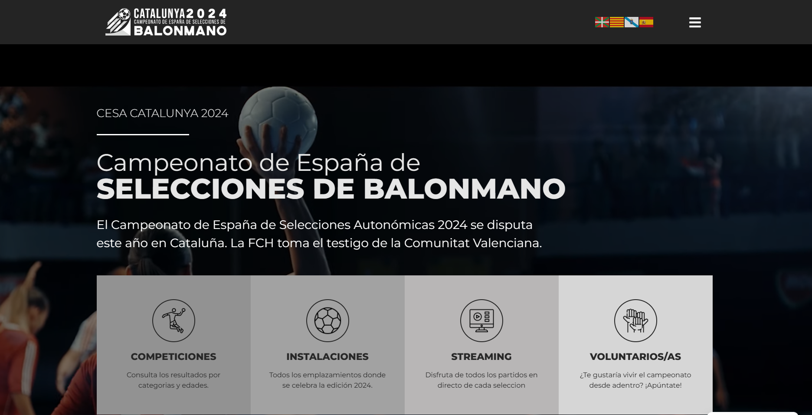
SEGUIMIENTO COMPETICIÓN
Página oficial CESA:
https://cesabm2024.com/
Redes Sociales FBHB:
@Fbalearhandbol
Federació Balear d’Handbol
fbalearhandbol

Slide 7
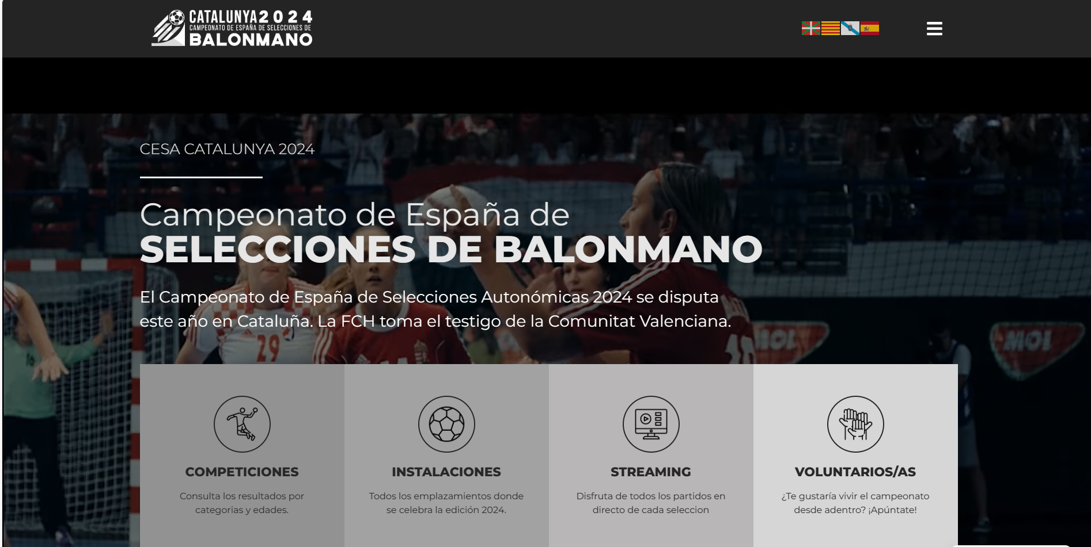
STREAMING DIRECTO DE TODOS LOS ENCUENTROS

Slide 8
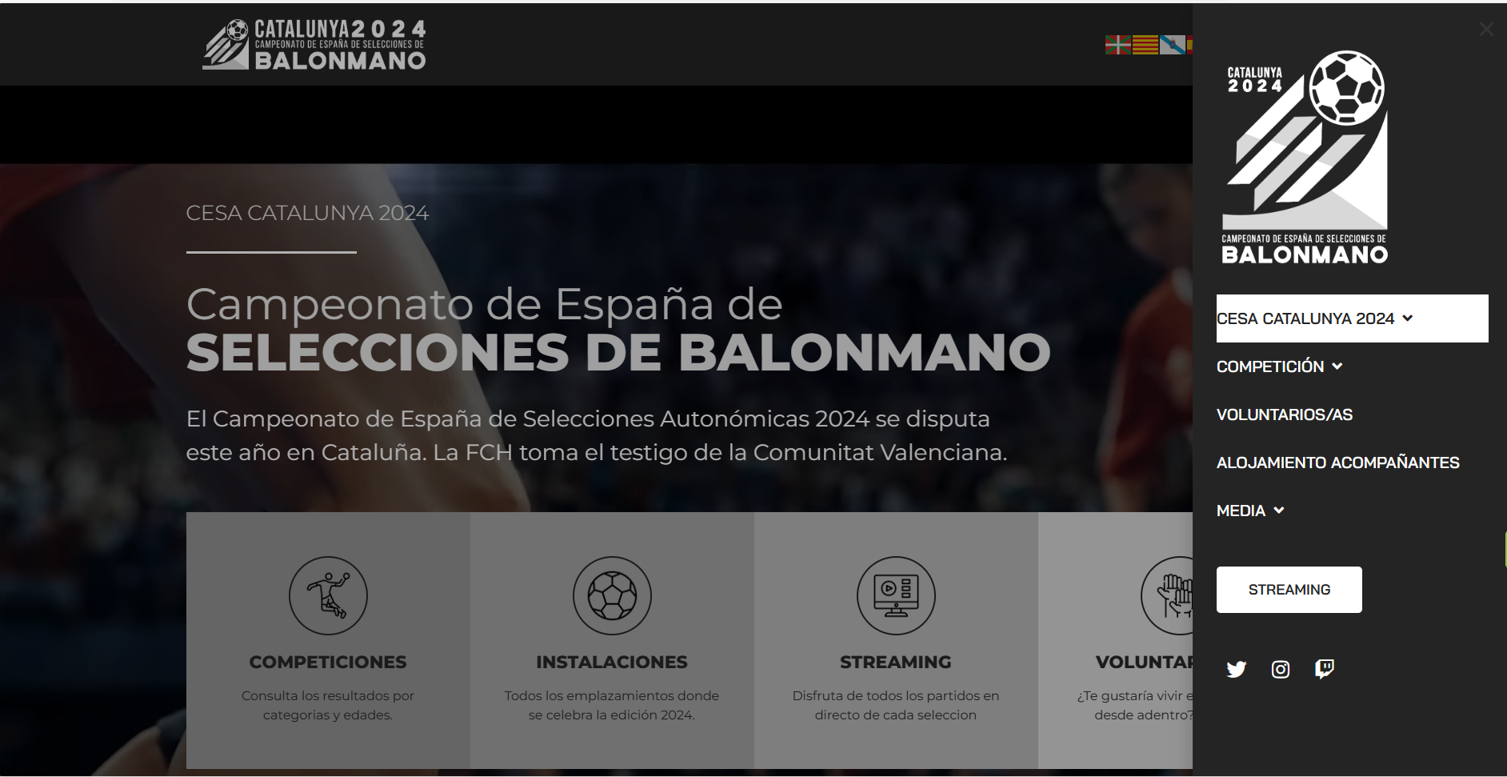
CALENDARIO DE COMPETICIONES

Slide 9
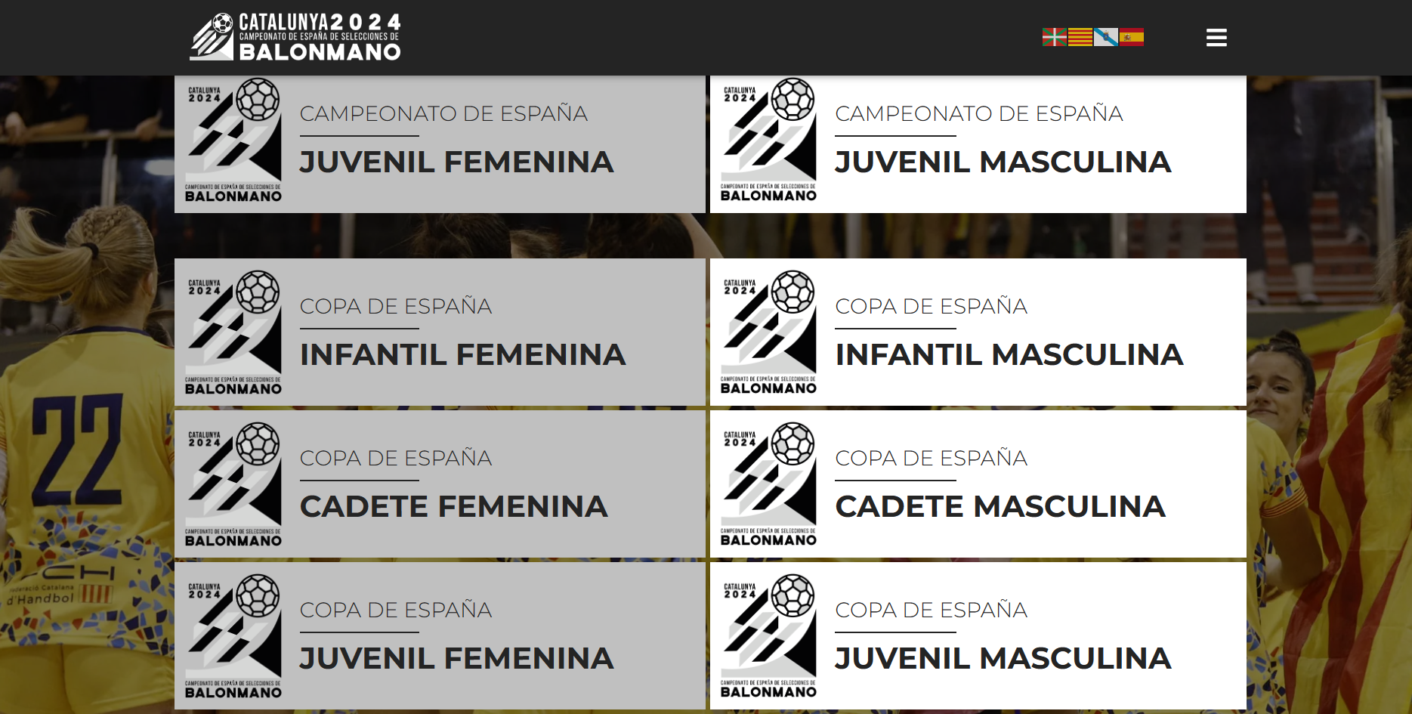
CALENDARIO DE COMPETICIONES

Slide 10
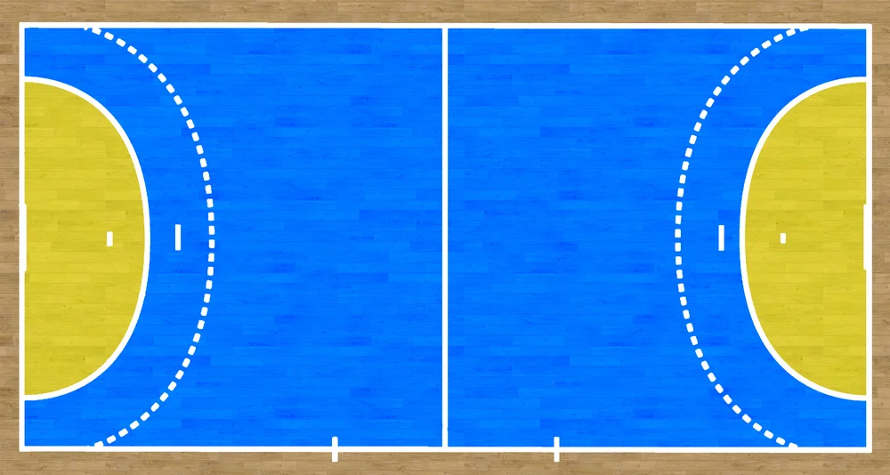
Buen CESA a todos!!!!

